Slide 1
个人研究兴趣的阐述和调研
——机器学习在算法交易领域的应用
新雅81 杨淼
Notes:
和大家进行一个问好和精神蓬勃的开场，希望大家能轻松地来听，由于当助教上小课，所以说话的调调可能会有一点奇怪

Slide 2
你是谁？
你好👋我叫杨淼
我的研究兴趣从何而来？
我想研究什么？
你从哪里来？
要到哪里去？
Notes:
人生三问是为了活跃气氛，重点是引入我们的两大主题

Slide 3
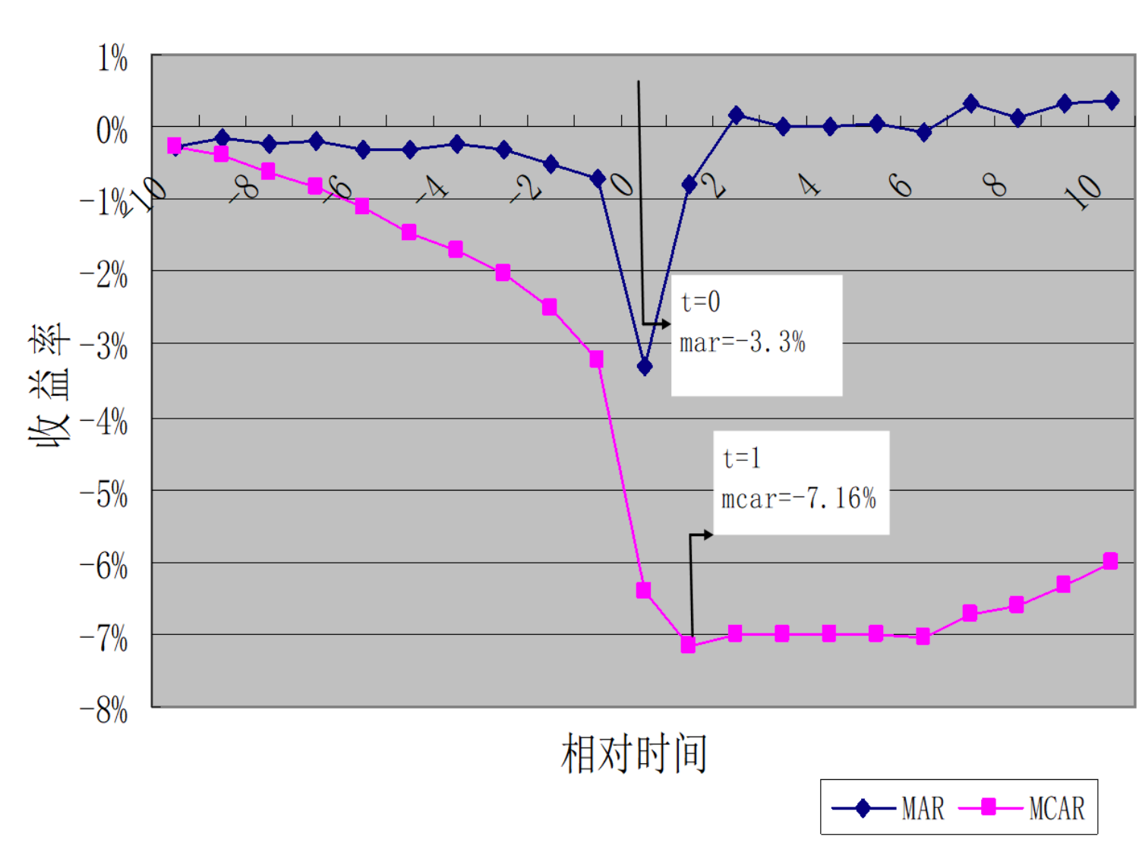
一切要从一门课说起……
肖星老师：《会计理论》
背景知识：预亏公告是什么？
上市公司每年在1-4月份发布上一年的年报
若存在重大财务变化，比如由亏转盈、由盈转亏或盈亏变化幅度超过50%，则需要在年报发布前进行披露
预亏公告即公司由盈转亏时需要披露的公告
公司发布预亏公告
是好事还是坏事？
Notes:
人的问题往往来自于自己的认知范围内
讲述一下这个故事,或许可以从结论说起，引起大家的注意和思考

Slide 4
为什么会有这样的现象？
上市公司的壳是稀缺资源
中国公司多有控股股东
Notes:
讲述一下这个故事,或许可以从结论说起，引起大家的注意和思考

Slide 5
案例的启示
老师希望教给我们的：
会计信息和会计知识能够发挥很大的作用
我们要学好会计知识，洞察市场，并利用数据分析的工具来验证我们的观察和猜想
我实际上思考的：
人的认识和思考是有局限的，我们往往只能看到我们理解的东西
但数据可以更好更快地学习和识别模式
DATA

Slide 6
整理一下思路
【事实1】会计领域一般进行实证研究，通过数据来支撑自己观测到的一些规律
【评价】这样的规律发现过程是领域知识导向的，可能存在盲区
【事实2】机器学习的无监督学习可能识别到一些我们未曾意识到的模式
【可能性】是否能够利用机器学习的方法，从数据从中获取某些我们未曾意识到的模式呢？
【换言之】实证研究存在一定的局限性，从数据端开始的研究或可弥补这一缺陷。

Slide 7
机器学习目前被用于解决金融领域的哪些问题？
算法交易 algorithmic trading
风险评估 risk assessment
欺诈识别 fraud detection
投资组合管理 portfolio management
资产定价和衍生品市场 asset pricing & derivate market
情绪分析和行为金融 financial sentiment analysis & behavioral finance
财务文本挖掘 financial text mining
……
Ozbayoglu et al, Appl. Soft Comput.’20

Slide 8
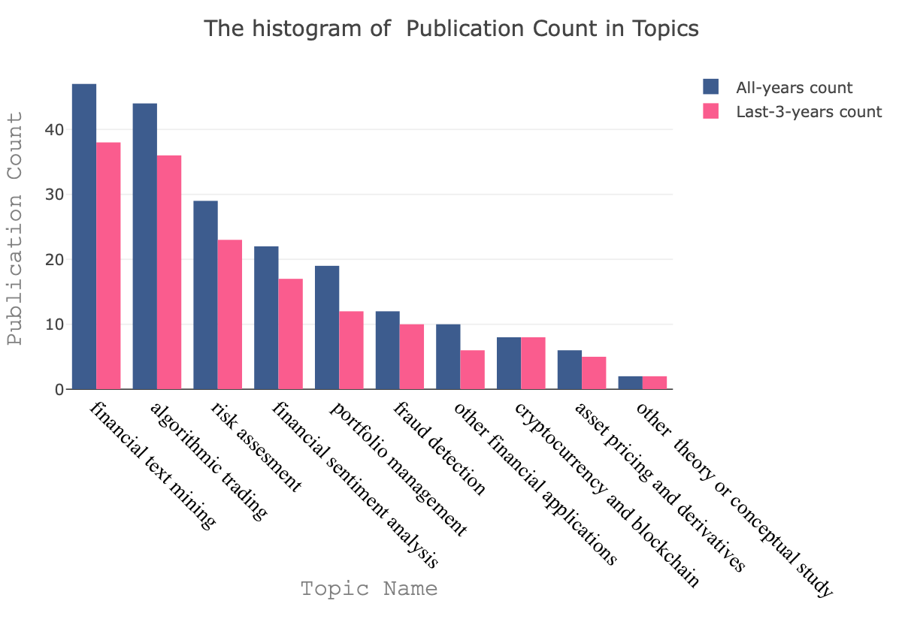
机器学习目前能用于解决金融领域的哪些问题？

Slide 9
不忘初心，牢记使命
我想做的是哪一子领域？
算法交易
策略发现
难点
数据如何选择？
数据如何处理？
我的优势与不足
有领域知识背景
目前技术能力偏弱

Slide 10
后续的学习研究计划
在细分领域阅读和学习相关论文
尝试用LSTM、CNN和DRL的方法尝试进行数据的处理
理论学习与实践相结合，动态调整探索方向和计划

Slide 11
感谢指导！

